Slide 1

Проект - презентация по литературному чтению
«ОНИ ЗАЩИЩАЛИ РОДИНУ»
Выполнила:
ученица 4 «А» Рычкова В.А.
Куратор: учитель начальных классов
Мясоедова Ольга Викторовна
МБОУ СШ №31
г. Красноярск

Slide 2
ЦЕЛЬ ПРОЕКТА:
Формирование интереса к историческому прошлому нашего народа на основе уже имеющихся представлений о Великой Отечественной войне.
Воспитание патриотизма, чувства гордости за героическое прошлое нашего народа, своих близких.

Slide 3
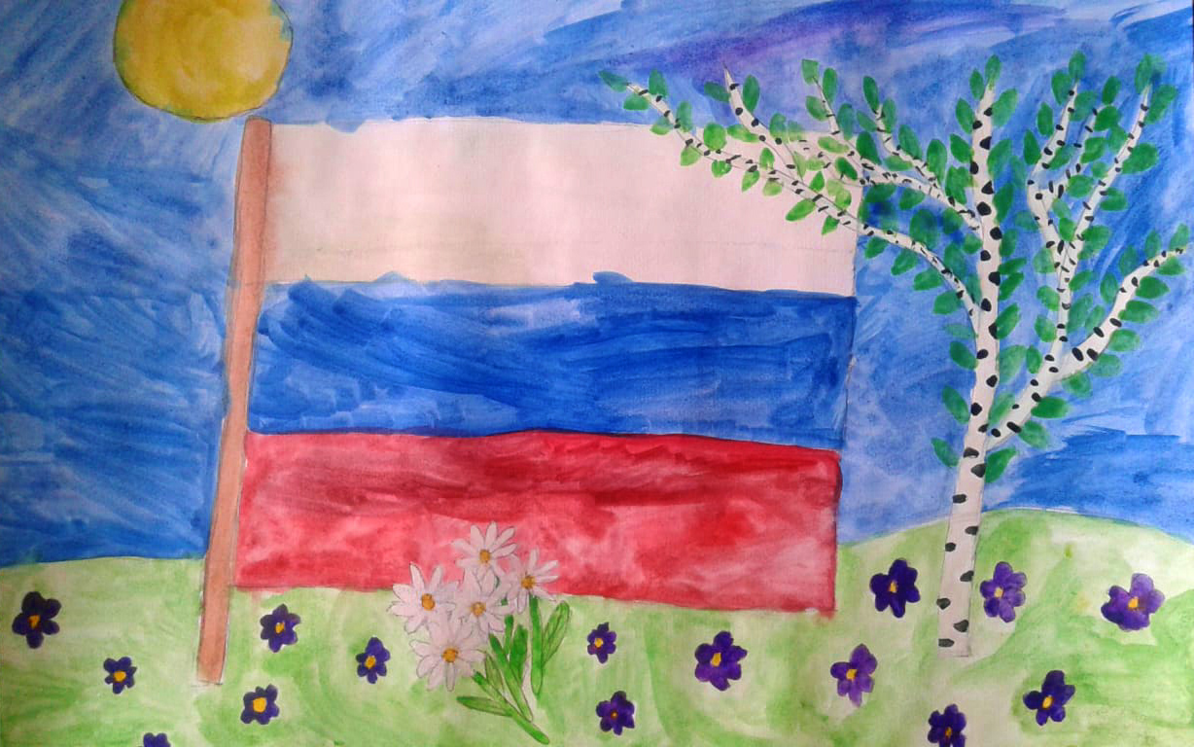
РОДИНА! ЭТО СЛОВО С ДЕТСТВА ЗНАЕТ КАЖДЫЙ. РОДИНА - ЭТО СТРАНА, В КОТОРОЙ ТЫ РОДИЛСЯ, ЖИВЕШЬ СО СВОИМИ РОДНЫМИ И ДРУЗЬЯМИ.

Slide 4
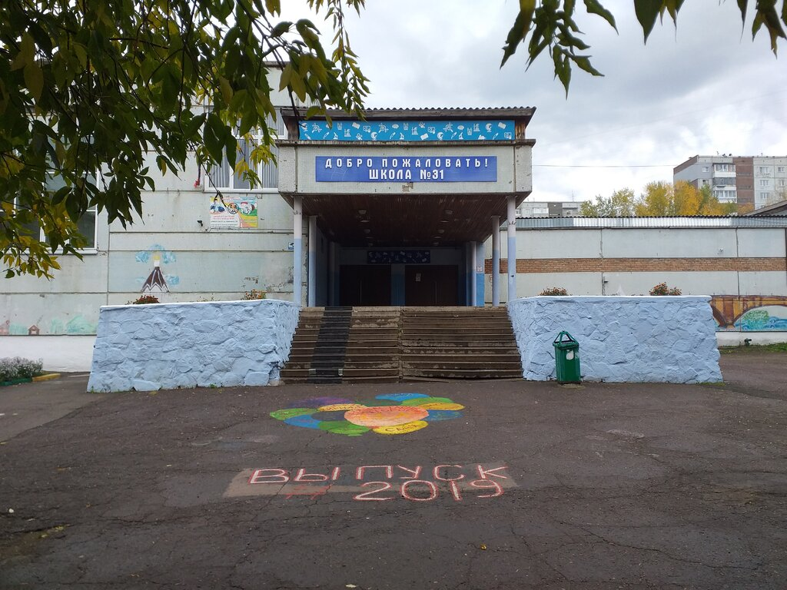
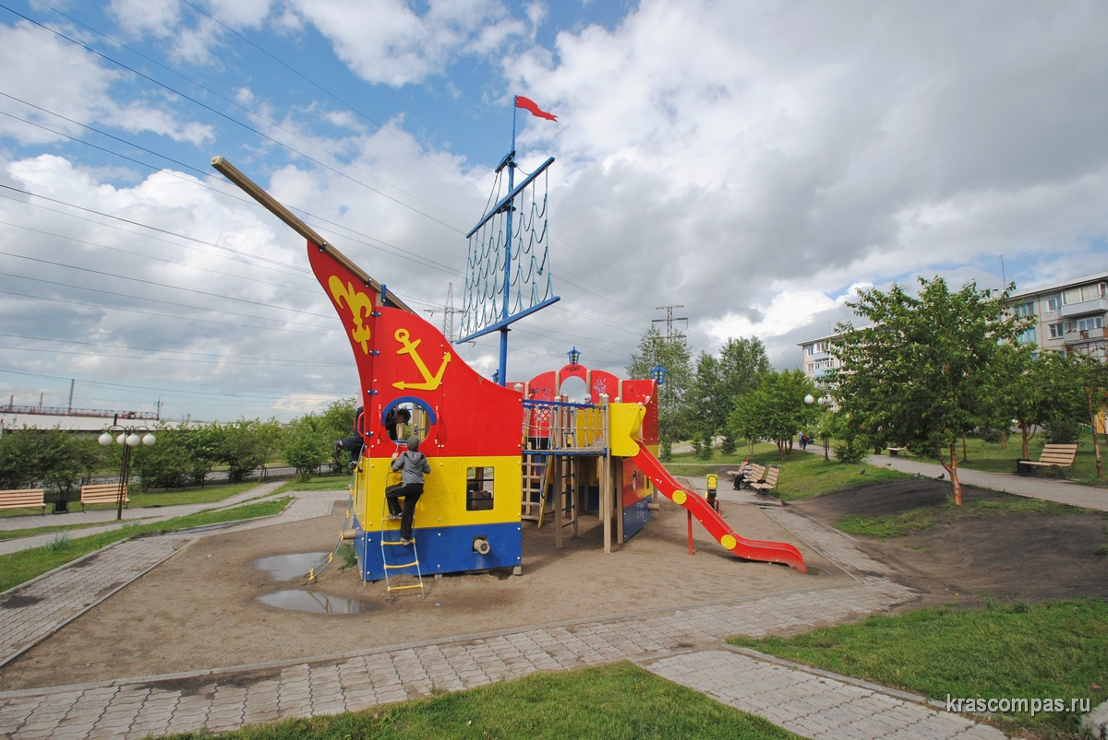
РОДИНА - ЭТО НЕ ТОЛЬКО МЕСТО, ГДЕ Я ЖИВУ. РОДИНА - ЭТО МОЙ ДОМ, В КОТОРОМ Я РОДИЛСЯ, РОДИНА - ЭТО ШКОЛА, ГДЕ Я УЧУСЬ, ЭТО ТА УЛИЦА, ПО КОТОРОЙ Я КАЖДЫЙ ДЕНЬ ПРОГУЛИВАЮСЬ СО СВОИМИ ДРУЗЬЯМИ.

Slide 5

«ПАТРИОТ – ЭТО ЧЕЛОВЕК, СЛУЖАЩИЙ РОДИНЕ,
А РОДИНА – ЭТО ПРЕЖДЕ ВСЕГО НАРОД»

Slide 6
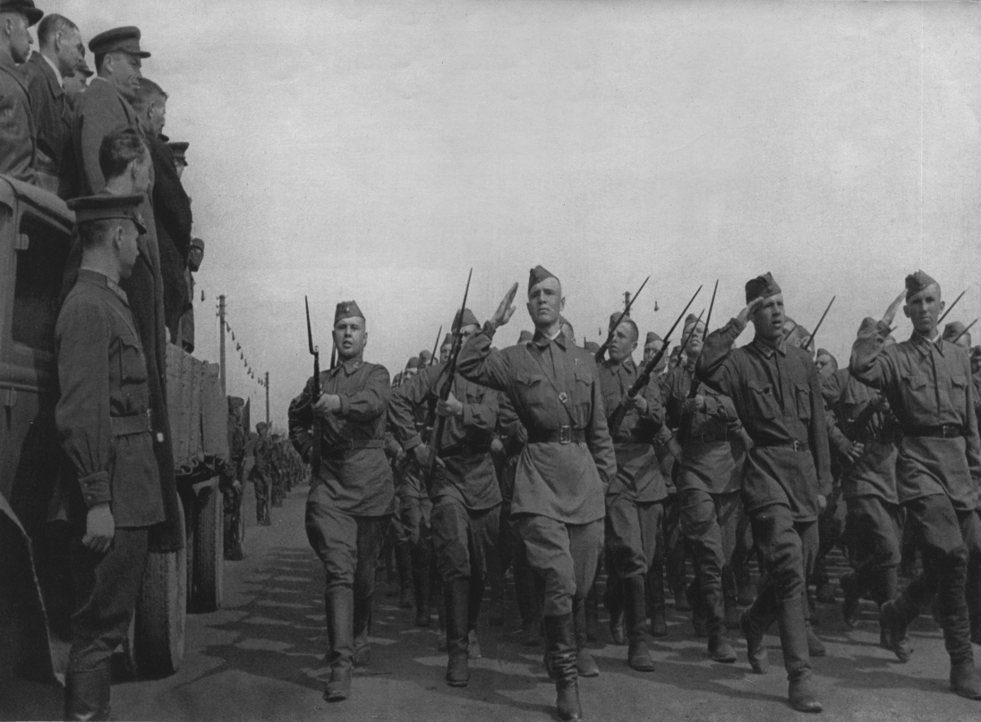
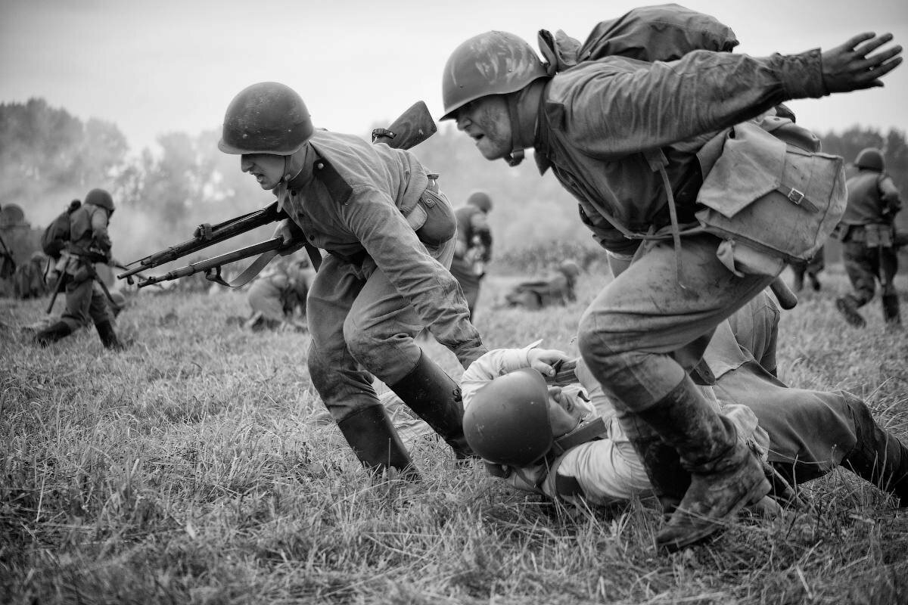
В 1941 ГОДУ НА НАШУ СТРАНУ НАПАЛИ ФАШИСТСКИЕ ЗАХВАТЧИКИ ВО ГЛАВЕ С ГИТЛЕРОМ. ВЕСЬ НАРОД ПОДНЯЛСЯ НА ЗАЩИТУ СВОЕЙ РОДИНЫ! ОНИ СРАЖАЛИСЬ САМООТВЕРЖЕННО, ПРОЛИВАЯ КРОВЬ ЗА НАШЕ С ВАМИ БУДУЩЕЕ!

Slide 7
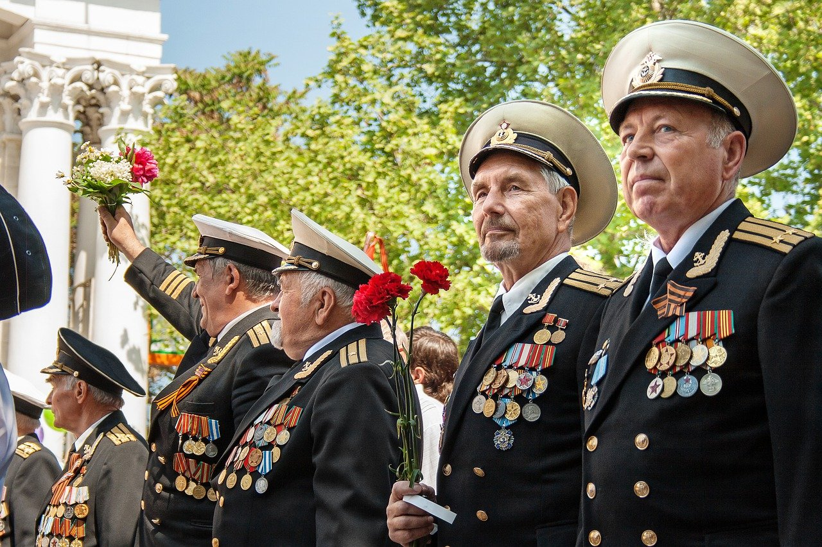
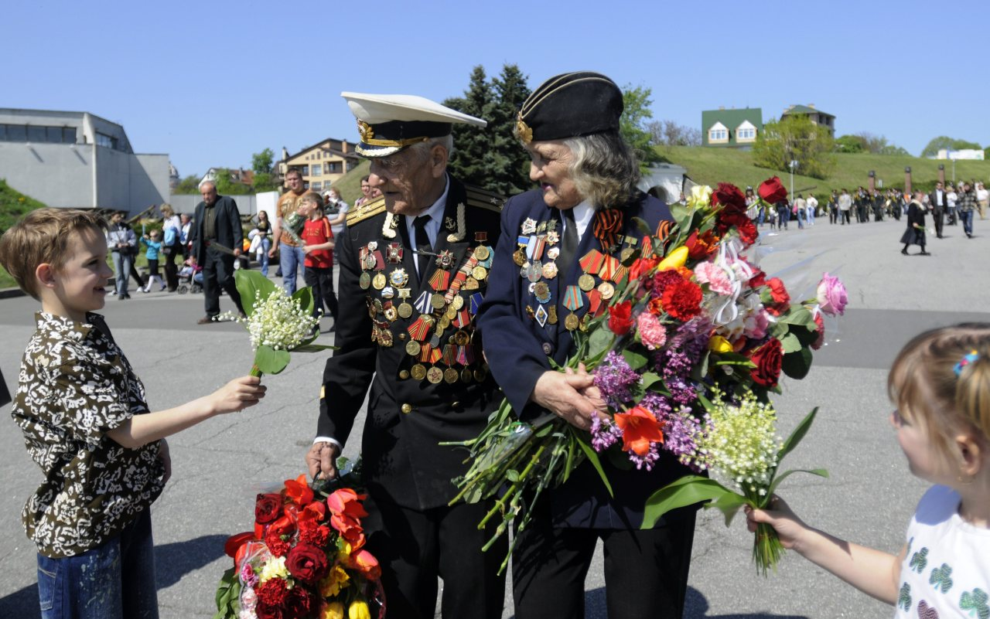
ВОЙНА КОСНУЛАСЬ КАЖДОЙ СЕМЬИ, У МНОГИХ УНЕСЯ ОТЦОВ, МАТЕРЕЙ И ДЕТЕЙ.
МЫ ПОМНИМ И ЧТИМ ТЕХ, КТО ОТСТОЯЛ НАШУ РОДИНУ!

Slide 8
Каждую семью тоже коснулась
Великая Отечественная Война…
Наши прадеды не остались в стороне в это тяжелое для страны время.

Slide 9
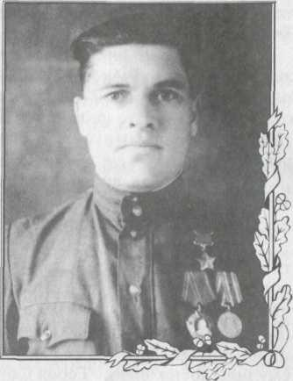
Грицков
Николай
Архипович,
1910г. - 1981г.
Был призван на фронт в 1941 году, прошел всю войну и дошел до Берлина. Имеет много боевых наград.

Slide 10
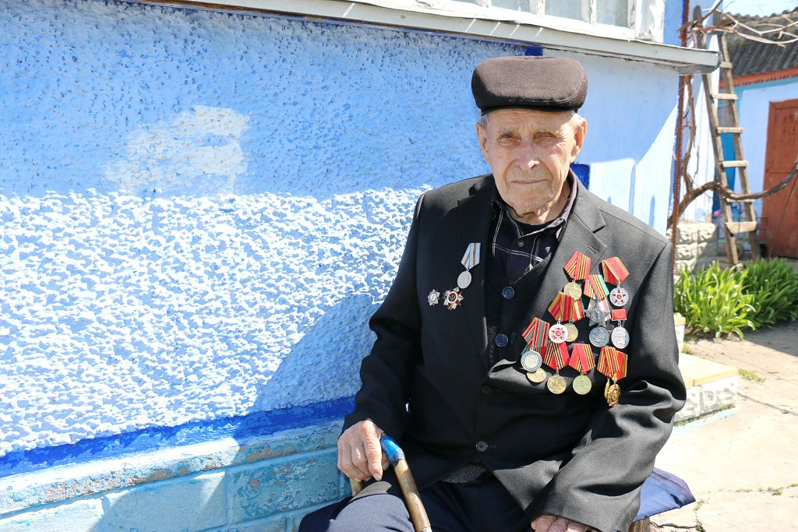
Лещёв
Артем
Михайлович,
1911г. – 1999г.
С войны вернулся сержантом. В годы Великой Отечественной войны служил в разведке. Имеет много боевых орденов и медалей.

Slide 11
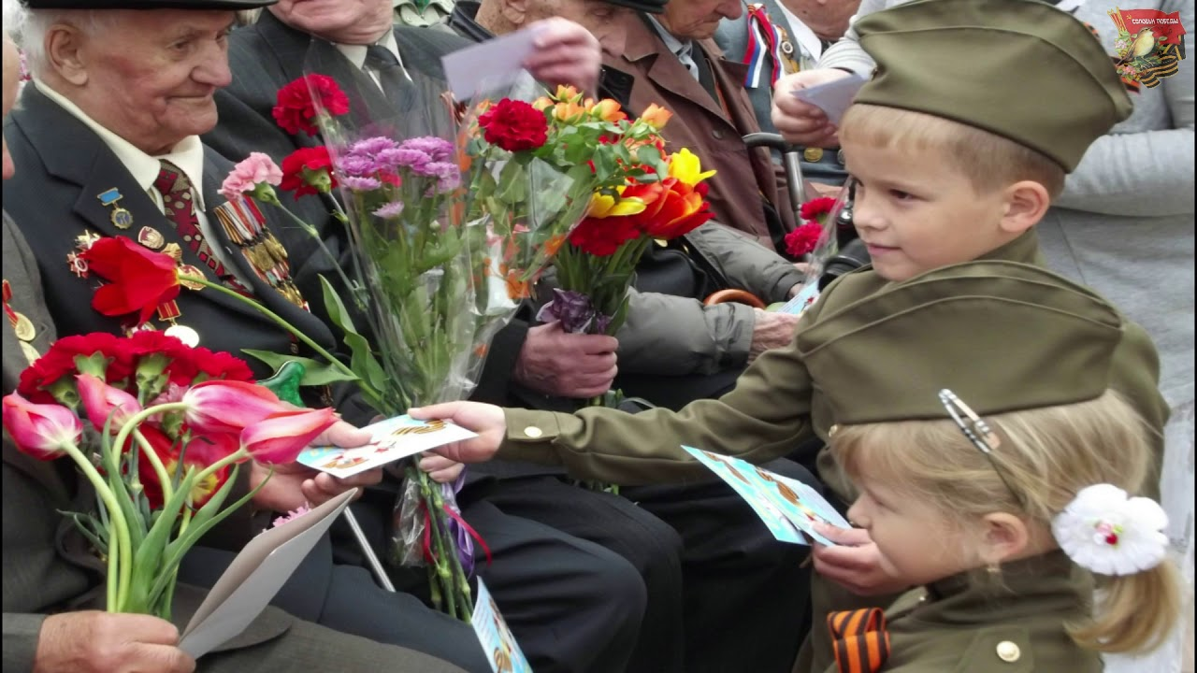
Мы помним,
Мы гордимся,
Мы не забудем!
Я хочу, чтобы яркое солнце светило,
Чтобы снились всегда только добрые сны,
Чтоб Россия героев своих не забыла,
Чтобы не было больше войны!

Slide 12
СПАСИБО
ЗА ВНИМАНИЕ!

